Slide 1
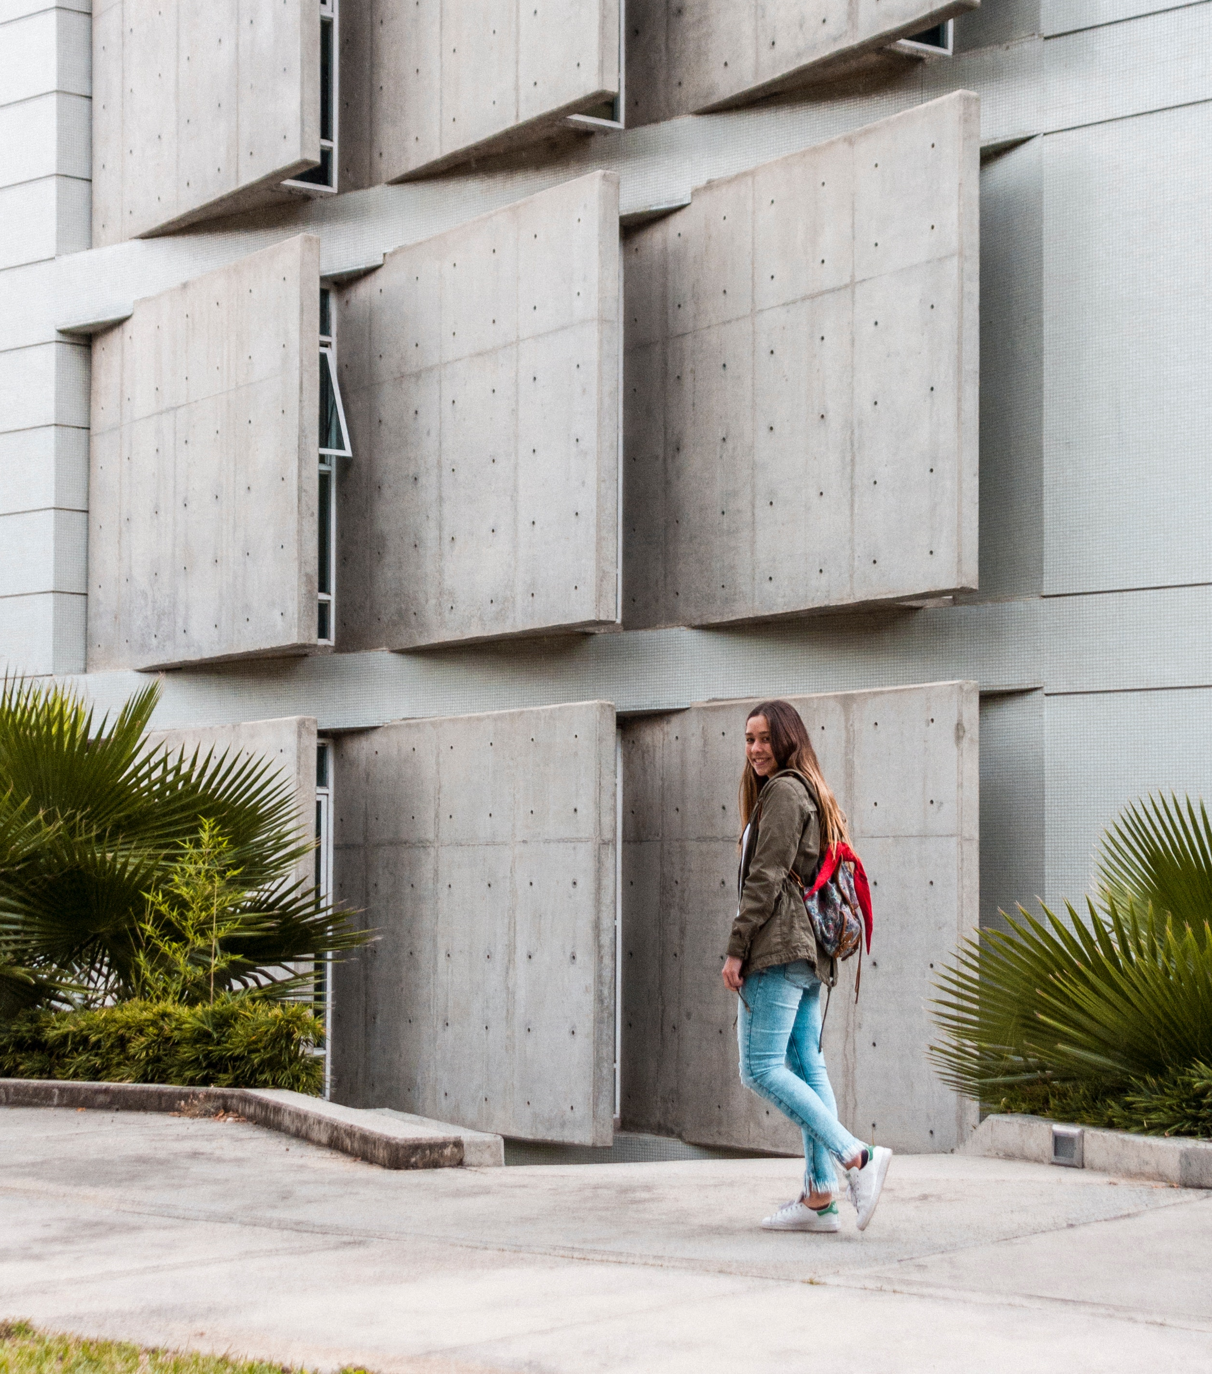

IT Fundamentals hoofdstuk 5
Veitch-Karnaugh diagrammen

Slide 2
Inhoud.
5.1. KD van een Boolese uitdrukking
5.1.1. KD voor een functie in 1 veranderlijke
5.1.2. KD voor een functie in 2 veranderlijken
5.1.3. KD voor een functie in 3 veranderlijken
5.1.4. KD voor een functie in 4 veranderlijken
5.1.5. KD voor een functie in 5 veranderlijken
5.2. Vereenvoudigden
5.3. Oefeningen
5.4. Boole algebra en logische schakelingen
5.5. Oefeningen

Slide 3
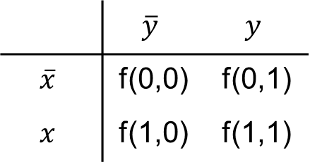
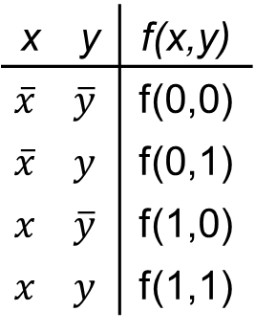
Veitch-Karnaugh diagrammen
5.1. KD van een Boolese uitdrukking
Veitch-Karnaugh diagram (KD) = outputtabel
Waarheidstabel -> KD
x | y | f(x,y)
0 | 0 | f(0,0)
0 | 1 | f(0,1)
1 | 0 | f(1,0)
1 | 1 | f(1,1)
x | y | f(x,y)
$$\overline{x}$$ | $$\overline{y}$$ | f(0,0)
$$\overline{x}$$ | $$y$$ | f(0,1)
$$x$$ | $$\overline{y}$$ | f(1,0)
$$x$$ | $$y$$ | f(1,1)
 | $$\overline{y}$$ | $$y$$
$$\overline{x}$$ | f(0,0) | f(0,1)
$$x$$ | f(1,0) | f(1,1)
Inputcombinaties worden voorgesteld door hun minimale termen
1 rij per inputcombinatie in waarheidstabel → 1 vak/cel per inputcombinatie in KD

Slide 4
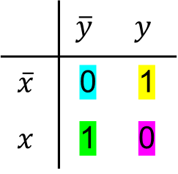
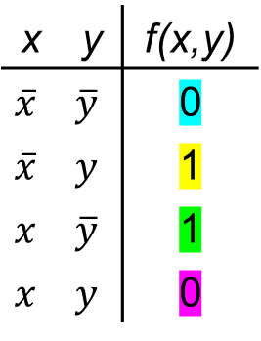
Veitch-Karnaugh diagrammen
5.1. KD van een Boolese uitdrukking (vervolg)
Voorbeeld:
x | y | f(x,y)
0 | 0 | 0
0 | 1 | 1
1 | 0 | 1
1 | 1 | 0
x | y | f(x,y)
$$\overline{x}$$ | $$\overline{y}$$ | 0
$$\overline{x}$$ | $$y$$ | 1
$$x$$ | $$\overline{y}$$ | 1
$$x$$ | $$y$$ | 0
 | $$\overline{y}$$ | $$y$$
$$\overline{x}$$ | 0 | 1
$$x$$ | 1 | 0

Slide 5
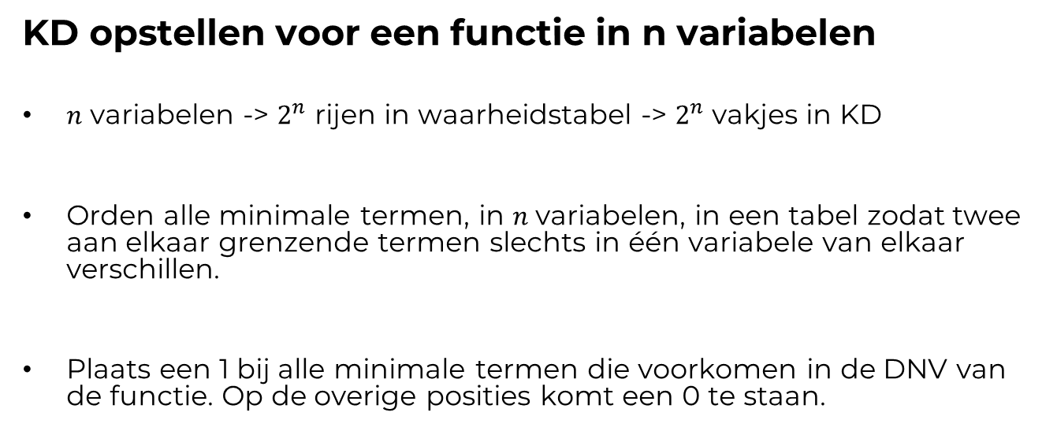
Veitch-Karnaugh diagrammen
5.1. KD van een Boolese uitdrukking (vervolg)
KD opstellen voor een functie in n variabelen
𝑛 variabelen -> $2^{n}$ rijen in waarheidstabel -> $2^{n}$ vakjes in KD
Orden alle minimale termen, in 𝑛 variabelen, in een tabel zodat twee aan elkaar grenzende termen slechts in één variabele van elkaar verschillen.
Plaats een 1 bij alle minimale termen die voorkomen in de DNV van de functie. Op de overige posities komt een 0 te staan.

Slide 6
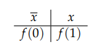
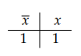
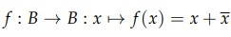
Veitch-Karnaugh diagrammen
5.1. KD van een Boolese uitdrukking (vervolg)
5.1.1. KD voor een functie in 1 veranderlijke
Algemeen:
Voorbeeld:
->

Slide 7
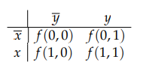
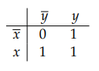
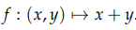
Veitch-Karnaugh diagrammen
5.1. KD van een Boolese uitdrukking (vervolg)
5.1.2. KD voor een functie in 2 veranderlijken
Algemeen:
Voorbeeld:
->
Notes:
Je kan hier gewoon de functiewaarden invullen. Opmerking geven dat dit geen DNV is maar dat je eventueel kan herleiden naar een DNV door te vermenigvuldigen met 1. Je kan dit uitwerken eventueel. Je kan ook de opmerking geven, dat je hier 1 variabele mist, waardoor je 2 vakjes moet aanduiden per term.

Slide 8
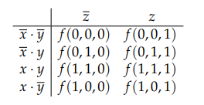
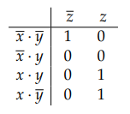
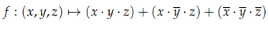
Veitch-Karnaugh diagrammen
5.1. KD van een Boolese uitdrukking (vervolg)
5.1.3. KD voor een functie in 3 veranderlijken
Algemeen:
Voorbeeld:
->

Slide 9
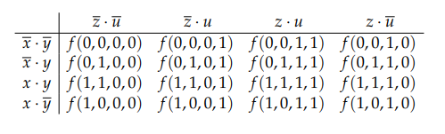
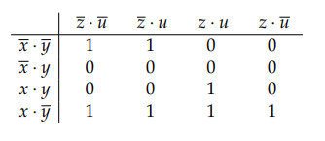
Veitch-Karnaugh diagrammen
5.1. KD van een Boolese uitdrukking (vervolg)
5.1.4. KD voor een functie in 4 veranderlijken
Algemeen:
Voorbeeld:
->
Notes:
Hier ofwel herleiden naar DNV door vermenigvuldigen met 1 of de uitleg geven: wanneer term = minimale term -> 1 vakje met 1 aanduiden; wanneer term 1 variabele minder heeft dan minimale term dan 2¹ vakjes aanduiden, die vakjes die overeenstemmen met de variabelen in de term; wanneer term 2 variabelen minder heeft dan minimale term dan 2² vakjes aanduiden enz.

Slide 10
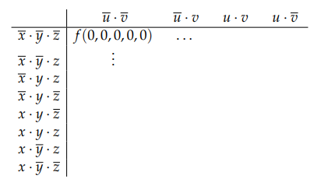
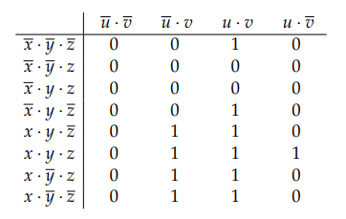
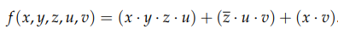
Veitch-Karnaugh diagrammen
5.1. KD van een Boolese uitdrukking (vervolg)
5.1.5. KD voor een functie in 5 veranderlijken
Algemeen:
Voorbeeld:
->

Slide 11
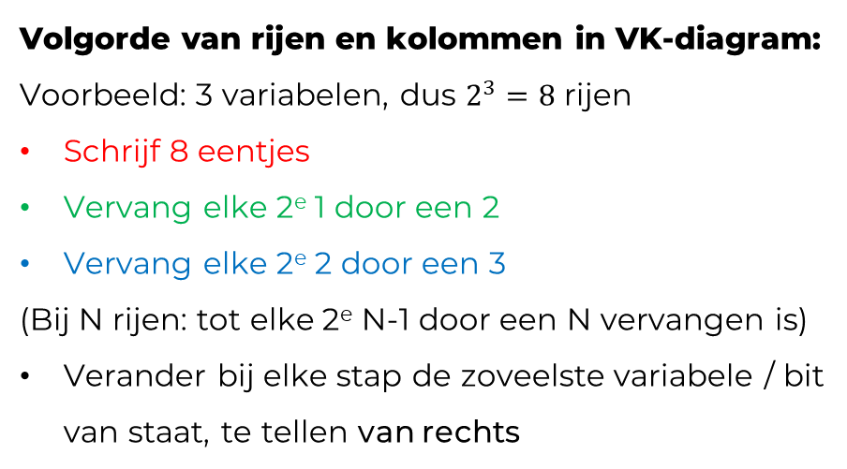
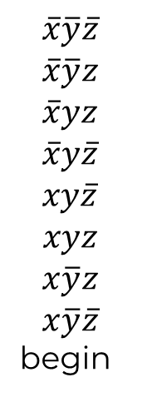
Veitch-Karnaugh diagrammen
5.1. KD van een Boolese uitdrukking (vervolg)
Volgorde van rijen en kolommen in VK-diagram:
Voorbeeld: 3 variabelen, dus $2^{3}=8$ rijen
Schrijf 8 eentjes
Vervang elke 2e 1 door een 2
Vervang elke 2e 2 door een 3
(Bij N rijen: tot elke 2e N-1 door een N vervangen is)
Verander bij elke stap de zoveelste variabele / bit van staat, te tellen van rechts
$$\overline{x}\overline{y}\overline{z}$$
$$\overline{x}\overline{y}z$$
$$\overline{x}yz$$
$$\overline{x}y\overline{z}$$
$$xy\overline{z}$$
$$xyz$$
$$x\overline{y}z$$
$$x\overline{y}\overline{z}$$
begin
1
1 2
1
1 2 3
1
1 2
1
1 2 3
Notes:
Dit is eigenlijk nodeloos gecompliceerd… Denk gewoon logisch na!
Vertrek van allemaal complementen, doe achteraan een complement weg. De volgende mag maar 1 verschillen → pas de vorige aan. Telkens zo ver naar achter als je kan veranderen, zonder weer iets te hebben dat je al bent tegengekomen.

Slide 12
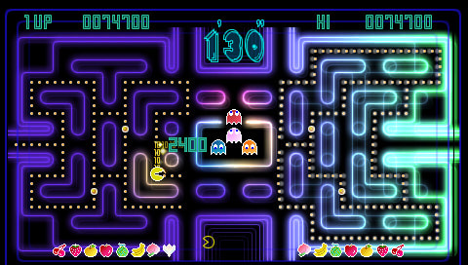
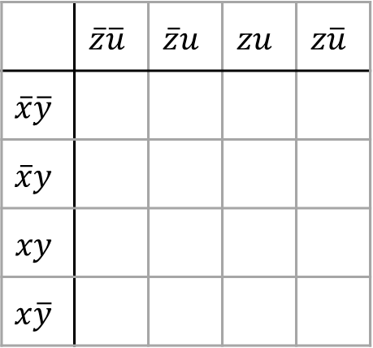
Veitch-Karnaugh diagrammen
5.1. KD van een Boolese uitdrukking (vervolg)
Opmerking: aangrenzend = 1 variabele verandert
 | $$\overline{z}\overline{u}$$ | $$\overline{z}u$$ | $$zu$$ | $$z\overline{u}$$
$$\overline{x}\overline{y}$$
$$\overline{x}y$$
$$xy$$
$$x\overline{y}$$
Notes:
Dit geldt niet alleen voor de rij- en kolomlabels maar ook voor aangrenzende cellen in de tabel.
Merk op dat je de tabel “doorloopt” zoals bij Pac-man: als je onderaan uit de tabel gaat, kom je er bovenaan terug in en is er weer maar 1 variabele veranderd.

Slide 13
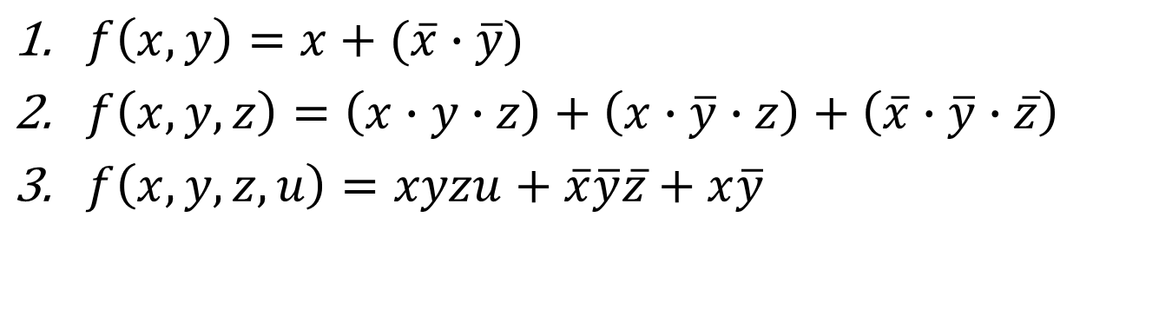
Veitch-Karnaugh diagrammen
5.1. KD van een Boolese uitdrukking (vervolg)
Oefeningen opstellen KD:
$f\left(x,y\right)=x+(\overline{x}∙\overline{y})$
$f\left(x,y,z\right)=\left(x∙y∙z\right)+\left(x∙\overline{y}∙z\right)+\left(\overline{x}∙\overline{y}∙\overline{z}\right)$
$f\left(x,y,z,u\right)=xyzu+\overline{x}\overline{y}\overline{z}+x\overline{y}$

Slide 14
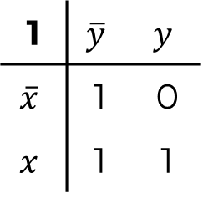
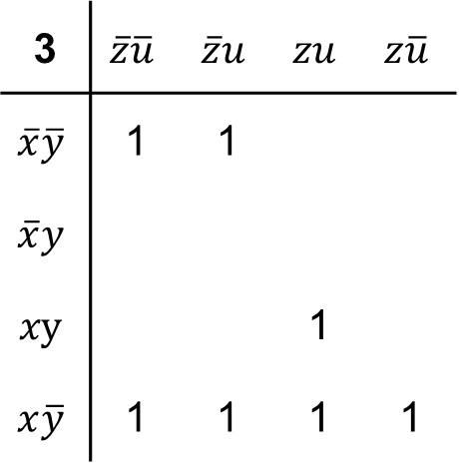
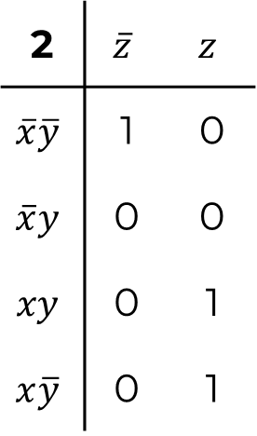
Veitch-Karnaugh diagrammen
5.1. KD van een Boolese uitdrukking (vervolg)
Oplossingen opstellen KD
2 | $$\overline{z}$$ | $$z$$
$$\overline{x}\overline{y}$$ | 1 | 0
$$\overline{x}y$$ | 0 | 0
$$xy$$ | 0 | 1
$$x\overline{y}$$ | 0 | 1
3 | $$\overline{z}\overline{u}$$ | $$\overline{z}u$$ | $$zu$$ | $$z\overline{u}$$
$$\overline{x}\overline{y}$$ | 1 | 1
$$\overline{x}y$$
$$xy$$ |  |  | 1
$$x\overline{y}$$ | 1 | 1 | 1 | 1
1 | $$\overline{y}$$ | $$y$$
$$\overline{x}$$ | 1 | 0
$$x$$ | 1 | 1

Slide 15
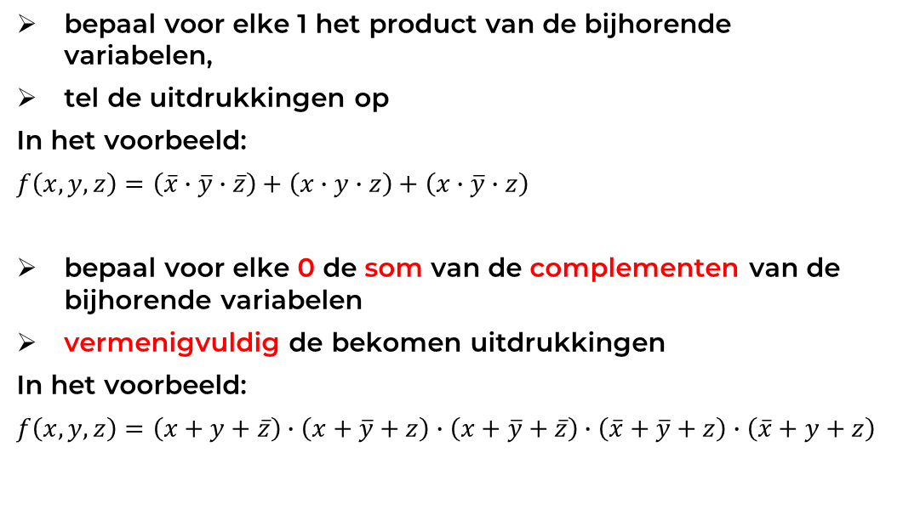
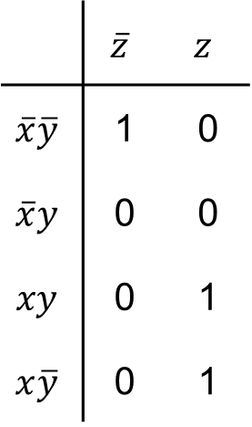
Veitch-Karnaugh diagrammen
5.1. KD van een Boolese uitdrukking (vervolg)
DNV en CNV afleiden uit een KD
DNV
bepaal voor elke 1 het product van de bijhorende variabelen,
tel de uitdrukkingen op
In het voorbeeld:
$$f\left(x,y,z\right)=\left(\overline{x}∙\overline{y}∙\overline{z}\right)+\left(x∙y∙z\right)+\left(x∙\overline{y}∙z\right)$$
bepaal voor elke 0 de som van de complementen van de bijhorende variabelen
vermenigvuldig de bekomen uitdrukkingen
In het voorbeeld:
$$f\left(x,y,z\right)=\left(x+y+\overline{z}\right)∙\left(x+\overline{y}+z\right)∙\left(x+\overline{y}+\overline{z}\right)∙\left(\overline{x}+\overline{y}+z\right)∙\left(\overline{x}+y+z\right)$$
 | $$\overline{z}$$ | $$z$$
$$\overline{x}\overline{y}$$ | 1 | 0
$$\overline{x}y$$ | 0 | 0
$$xy$$ | 0 | 1
$$x\overline{y}$$ | 0 | 1
CNV

Slide 16
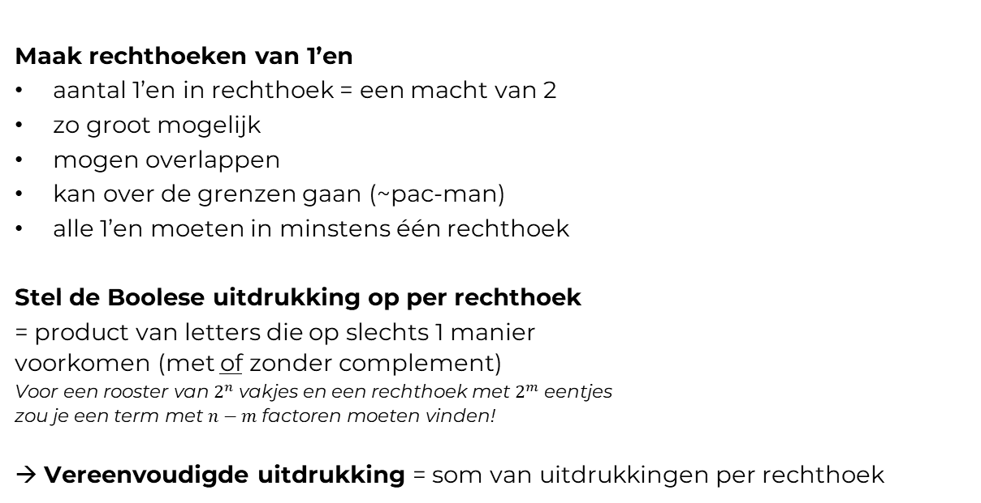
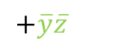
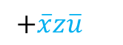

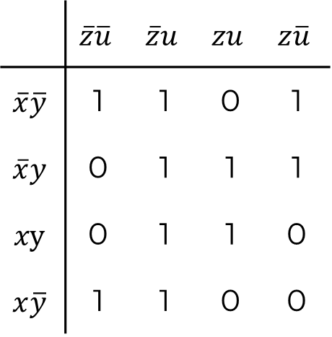
Veitch-Karnaugh diagrammen
5.2 Vereenvoudigen: algoritme
Methode 1: Met minimale uitdrukkingen
Maak rechthoeken van 1’en
aantal 1’en in rechthoek = een macht van 2
zo groot mogelijk
mogen overlappen
kan over de grenzen gaan (~pac-man)
alle 1’en moeten in minstens één rechthoek
Stel de Boolese uitdrukking op per rechthoek
= product van letters die op slechts 1 manier voorkomen (met of zonder complement) Voor een rooster van $2^{n}$ vakjes en een rechthoek met $2^{m}$ eentjes zou je een term met $n−m$ factoren moeten vinden!
→ Vereenvoudigde uitdrukking = som van uitdrukkingen per rechthoek
 | $$\overline{z}\overline{u}$$ | $$\overline{z}u$$ | $$zu$$ | $$z\overline{u}$$
$$\overline{x}\overline{y}$$ | 1 | 1 | 0 | 1
$$\overline{x}y$$ | 0 | 1 | 1 | 1
$$xy$$ | 0 | 1 | 1 | 0
$$x\overline{y}$$ | 1 | 1 | 0 | 0
$$yu$$
$$+\overline{x}z\overline{u}$$
$$+\overline{y}\overline{z}$$
Notes:
Een rechthoek van 1x3 of 3x3 is bijvoorbeeld niet toegestaan (want aantal 1’en in de rechthoek is geen macht van 2!)
Je moet ze altijd zo groot mogelijk maken, ook als de 1’en al opgenomen zijn in een andere rechthoek!

Slide 17
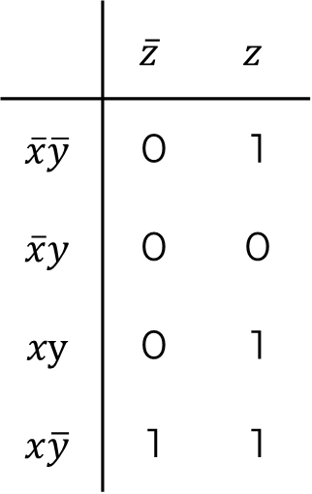
Veitch-Karnaugh diagrammen
5.2 Vereenvoudigen: algoritme
Methode 1: Met minimale uitdrukkingen
Voorbeeld 1: zoek de fout!
 | $$\overline{z}$$ | $$z$$
$$\overline{x}\overline{y}$$ | 0 | 1
$$\overline{x}y$$ | 0 | 0
$$xy$$ | 0 | 1
$$x\overline{y}$$ | 1 | 1
Notes:
Verklaring: als je algoritme zou toepassen met de foute rechthoek krijg je z, maar niet alle mogelijke combo’s met z erin leveren output 1! → deze rechthoek kan geen correct product opleveren, je moet dit opsplitsen in twee

Slide 18
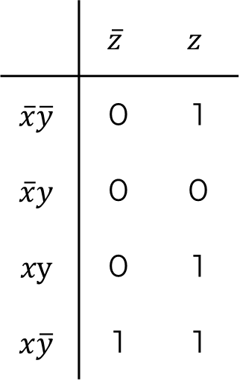
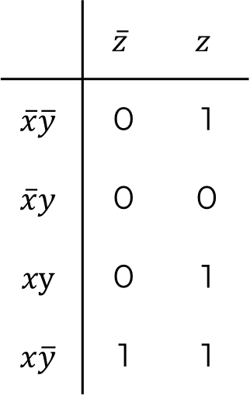
Veitch-Karnaugh diagrammen
5.2 Vereenvoudigen: algoritme
Methode 1: Met minimale uitdrukkingen
 | $$\overline{z}$$ | $$z$$
$$\overline{x}\overline{y}$$ | 0 | 1
$$\overline{x}y$$ | 0 | 0
$$xy$$ | 0 | 1
$$x\overline{y}$$ | 1 | 1
 | $$\overline{z}$$ | $$z$$
$$\overline{x}\overline{y}$$ | 0 | 1
$$\overline{x}y$$ | 0 | 0
$$xy$$ | 0 | 1
$$x\overline{y}$$ | 1 | 1
3 cellen in deze rechthoek
= geen macht van 2!
Waarom mag dit eigenlijk niet?
→ Deze rechthoek kan niet uitgedrukt worden in één product van variabelen.
Notes:
Verklaring: als je algoritme zou toepassen met de foute rechthoek krijg je z, maar niet alle mogelijke combo’s met z erin leveren output 1! → deze rechthoek kan geen correct product opleveren, je moet dit opsplitsen in twee

Slide 19
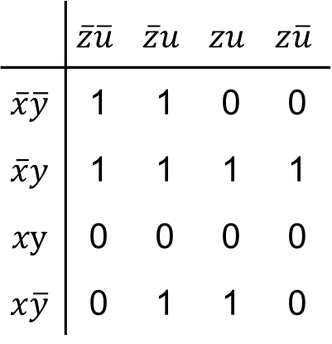
Veitch-Karnaugh diagrammen
5.2 Vereenvoudigen: algoritme
Methode 1: Met minimale uitdrukkingen
Voorbeeld 2: zoek de fout!
 | $$\overline{z}\overline{u}$$ | $$\overline{z}u$$ | $$zu$$ | $$z\overline{u}$$
$$\overline{x}\overline{y}$$ | 1 | 1 | 0 | 0
$$\overline{x}y$$ | 1 | 1 | 1 | 1
$$xy$$ | 0 | 0 | 0 | 0
$$x\overline{y}$$ | 0 | 1 | 1 | 0
$\overline{x}\overline{z}+\overline{x}yz+x\overline{y}u$

Slide 20
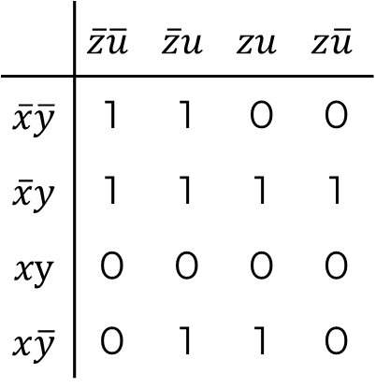
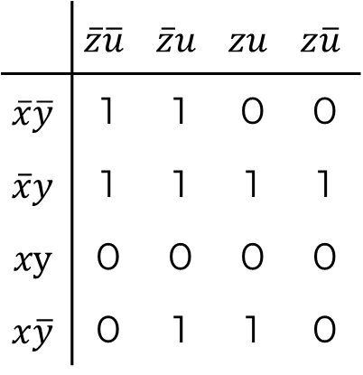
Veitch-Karnaugh diagrammen
5.2 Vereenvoudigen: algoritme
Methode 1: Met minimale uitdrukkingen
 | $$\overline{z}\overline{u}$$ | $$\overline{z}u$$ | $$zu$$ | $$z\overline{u}$$
$$\overline{x}\overline{y}$$ | 1 | 1 | 0 | 0
$$\overline{x}y$$ | 1 | 1 | 1 | 1
$$xy$$ | 0 | 0 | 0 | 0
$$x\overline{y}$$ | 0 | 1 | 1 | 0
 | $$\overline{z}\overline{u}$$ | $$\overline{z}u$$ | $$zu$$ | $$z\overline{u}$$
$$\overline{x}\overline{y}$$ | 1 | 1 | 0 | 0
$$\overline{x}y$$ | 1 | 1 | 1 | 1
$$xy$$ | 0 | 0 | 0 | 0
$$x\overline{y}$$ | 0 | 1 | 1 | 0
niet de grootst mogelijke rechthoek!
$\overline{x}\overline{z}+\overline{x}yz+x\overline{y}u$ $\overline{x}\overline{z}+\overline{x}y+x\overline{y}u$
→ eenvoudigere uitdrukking

Slide 21
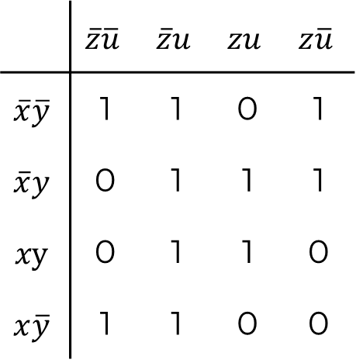
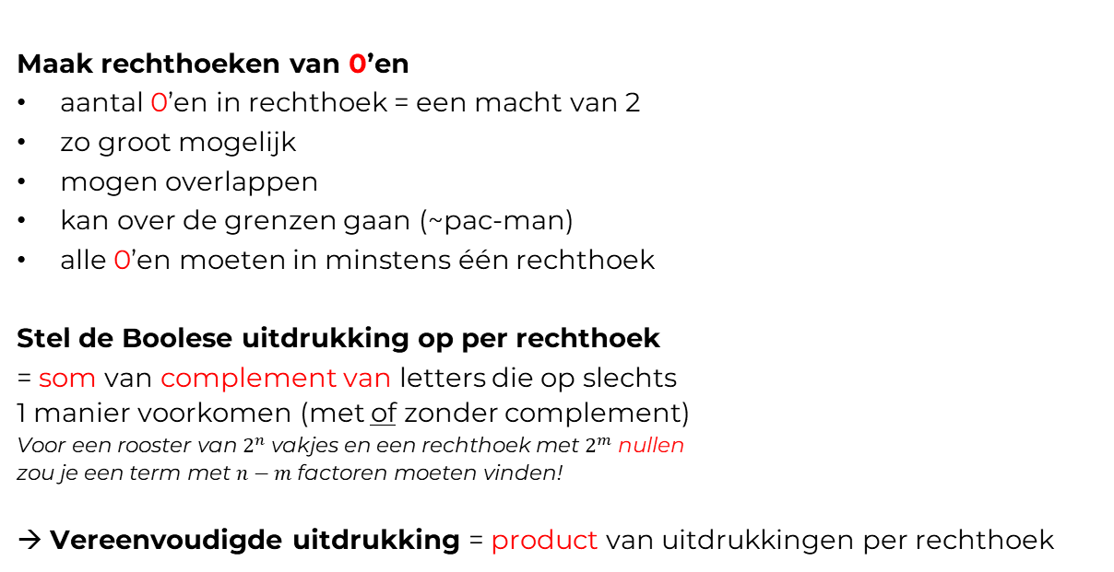
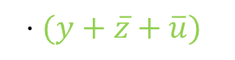
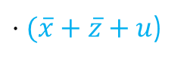
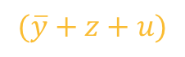
Veitch-Karnaugh diagrammen
5.3 Vereenvoudigen: algoritme
Methode 2: Met maximale uitdrukkingen
 | $$\overline{z}\overline{u}$$ | $$\overline{z}u$$ | $$zu$$ | $$z\overline{u}$$
$$\overline{x}\overline{y}$$ | 1 | 1 | 0 | 1
$$\overline{x}y$$ | 0 | 1 | 1 | 1
$$xy$$ | 0 | 1 | 1 | 0
$$x\overline{y}$$ | 1 | 1 | 0 | 0
Maak rechthoeken van 0’en
aantal 0’en in rechthoek = een macht van 2
zo groot mogelijk
mogen overlappen
kan over de grenzen gaan (~pac-man)
alle 0’en moeten in minstens één rechthoek
Stel de Boolese uitdrukking op per rechthoek
= som van complement van letters die op slechts 1 manier voorkomen (met of zonder complement) Voor een rooster van $2^{n}$ vakjes en een rechthoek met $2^{m}$ nullen zou je een term met $n−m$ factoren moeten vinden!
→ Vereenvoudigde uitdrukking = product van uitdrukkingen per rechthoek
$$(\overline{y}+z+u)$$
$⋅(\overline{x}+\overline{z}+u$)
$$⋅(y+\overline{z}+\overline{u})$$

Slide 22
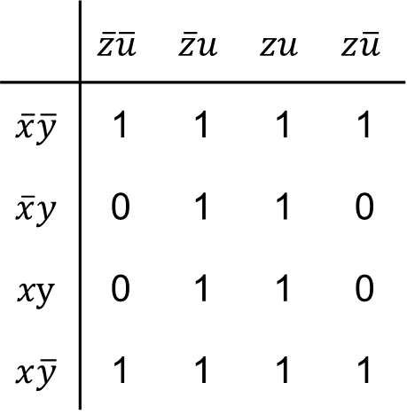
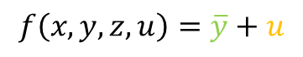
Veitch-Karnaugh diagrammen
5.3 Vereenvoudigen: algoritme
Voorbeeld 3: vereenvoudigen
$$f(x, y, z,u) = ( y ⋅u) + (x ⋅ \overline{y} ⋅ z) + (x⋅ \overline{y}) + (\overline{x} ⋅ \overline{y})$$
Methode 1 (met minimale uitdrukkingen):
 | $$\overline{z}\overline{u}$$ | $$\overline{z}u$$ | $$zu$$ | $$z\overline{u}$$
$$\overline{x}\overline{y}$$ | 1 | 1 | 1 | 1
$$\overline{x}y$$ | 0 | 1 | 1 | 0
$$xy$$ | 0 | 1 | 1 | 0
$$x\overline{y}$$ | 1 | 1 | 1 | 1
$$f\left(x, y, z,u\right)=\overline{y}+u$$

Slide 23
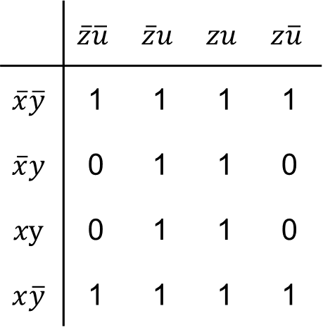
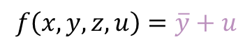
Veitch-Karnaugh diagrammen
5.3 Vereenvoudigen: algoritme
Voorbeeld 3: vereenvoudigen
$$f(x, y, z,u) = ( y ⋅u) + (x ⋅ \overline{y} ⋅ z) +(x⋅ \overline{y})+ (\overline{x} ⋅ \overline{y})$$
Methode 2 (met maximale uitdrukkingen):
 | $$\overline{z}\overline{u}$$ | $$\overline{z}u$$ | $$zu$$ | $$z\overline{u}$$
$$\overline{x}\overline{y}$$ | 1 | 1 | 1 | 1
$$\overline{x}y$$ | 0 | 1 | 1 | 0
$$xy$$ | 0 | 1 | 1 | 0
$$x\overline{y}$$ | 1 | 1 | 1 | 1
$$f\left(x, y, z,u\right)=\overline{y}+u$$
= zelfde als bij methode 1!
Let wel: meestal zullen beide methodes een verschillende uitdrukking opleveren, maar ze blijven wel uitdrukkingen van dezelfde functie.
Notes:
Het resultaat zal niet altijd hetzelfde zijn, soms is de ene eenvoudiger dan de andere.

Slide 24
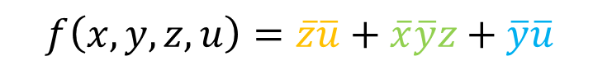

Veitch-Karnaugh diagrammen
5.3 Vereenvoudigen: algoritme
Voorbeeld 4: vereenvoudigen
$$f\left(x, y, z,u\right)= \left(\overline{y}∙\overline{z}∙\overline{u}\right)+\left(\overline{y}∙z∙\overline{u}\right)+(y∙\overline{z}∙\overline{u}) + (\overline{x} ⋅ \overline{y}∙z∙u)$$
Methode 1 (met minimale uitdrukkingen):
 | $$\overline{z}\overline{u}$$ | $$\overline{z}u$$ | $$zu$$ | $$z\overline{u}$$
$$\overline{x}\overline{y}$$ | 1 | 0 | 1 | 1
$$\overline{x}y$$ | 1 | 0 | 0 | 0
$$xy$$ | 1 | 0 | 0 | 0
$$x\overline{y}$$ | 1 | 0 | 0 | 1
$$f\left(x, y, z,u\right)=\overline{z}\overline{u}+\overline{x}\overline{y}z+\overline{y}\overline{u}$$

Slide 25

Veitch-Karnaugh diagrammen
5.3 Vereenvoudigen: algoritme
Voorbeeld 4: vereenvoudigen
$$f\left(x, y, z,u\right)= \left(\overline{y}∙\overline{z}∙\overline{u}\right)+\left(\overline{y}∙z∙\overline{u}\right)+(y∙\overline{z}∙\overline{u}) + (\overline{x} ⋅ \overline{y}∙z∙u)$$
Methode 2 (met maximale uitdrukkingen):
 | $$\overline{z}\overline{u}$$ | $$\overline{z}u$$ | $$zu$$ | $$z\overline{u}$$
$$\overline{x}\overline{y}$$ | 1 | 0 | 1 | 1
$$\overline{x}y$$ | 1 | 0 | 0 | 0
$$xy$$ | 1 | 0 | 0 | 0
$$x\overline{y}$$ | 1 | 0 | 0 | 1
$$f\left(x, y, z,u\right)=(z+\overline{u})∙(\overline{x}+\overline{u})∙(\overline{y}+\overline{z})$$

Slide 26

Veitch-Karnaugh diagrammen
5.3 Vereenvoudigen: algoritme
Voorbeeld 4: vereenvoudigen
$$f\left(x, y, z,u\right)= \left(\overline{y}∙\overline{z}∙\overline{u}\right)+\left(\overline{y}∙z∙\overline{u}\right)+(y∙\overline{z}∙\overline{u}) + (\overline{x} ⋅ \overline{y}∙z∙u)$$
Conclusie?
Resultaat methode 1: $f\left(x, y, z,u\right)=\overline{z}\overline{u}+\overline{x}\overline{y}z+\overline{y}\overline{u}$
Resultaat methode 2: $f\left(x, y, z,u\right)=(z+\overline{u})∙(\overline{x}+\overline{u})∙(\overline{y}+\overline{z})$
Welke methode levert hier de eenvoudigste uitdrukking op?
methode 1: 6 bewerkingen,
methode 2: 5 bewerkingen
→ methode 2 levert hier de eenvoudigste uitdrukking op
Notes:
Hoe kun je ZIEN welke methode de eenvoudigste uitdrukking zal opleveren?
Als er 1 methode duidelijk minder of grotere rechthoeken gebruikt, zal die de eenvoudigste uitdrukking opleveren.

Slide 27

Veitch-Karnaugh diagrammen
5.3 Vereenvoudigen: algoritme
 | $$\overline{u}\overline{v}$$ | $$\overline{u}v$$ | $$uv$$ | $$u\overline{v}$$
$$\overline{x}\overline{y}\overline{z}$$ | 0 | 0 | 0 | 0
$$\overline{x}\overline{y}z$$ | 1 | 1 | 1 | 0
$$\overline{x}yz$$ | 1 | 1 | 0 | 0
$$\overline{x}y\overline{z}$$ | 0 | 0 | 0 | 0
$$xy\overline{z}$$ | 0 | 0 | 0 | 0
$$xyz$$ | 0 | 0 | 0 | 0
$$x\overline{y}z$$ | 0 | 1 | 1 | 0
$$x\overline{y}\overline{z}$$ | 0 | 0 | 0 | 0
KD met 5 variabelen vereenvoudigen: “vouw”-methode
Vouw je blad in 2 op de helft van de tabel
De kolommen die elkaar raken tellen als buren!
Notes:
Hier kun je kiezen welke methode je aanreikt: “vouw”-methode of “lagen”-methode

Slide 28


Veitch-Karnaugh diagrammen
5.3 Vereenvoudigen: algoritme
KD met 5 variabelen vereenvoudigen:
“lagen”-methode
$$\overline{v}$$ | $$\overline{z}\overline{u}$$ | $$\overline{z}u$$ | $$zu$$ | $$z\overline{u}$$
$$\overline{x}\overline{y}$$ |  |  |  | 1
$$\overline{x}y$$ |  |  |  | 1
$$xy$$
$$x\overline{y}$$
$$v$$ | $$\overline{z}\overline{u}$$ | $$\overline{z}u$$ | $$zu$$ | $$z\overline{u}$$
$$\overline{x}\overline{y}$$ |  |  | 1 | 1
$$\overline{x}y$$ |  |  |  | 1
$$xy$$
$$x\overline{y}$$ |  |  | 1 | 1
We werken hier met een extra dimensie, de tabellen liggen als het ware op elkaar.
De “rechthoek” is nu een balk met 3 dimensies!

Slide 29

Veitch-Karnaugh diagrammen
5.3. Oefeningen
Maak gebruik van Karnaugh-diagrammen om volgende Boolese functies te vereenvoudigen:

Slide 30







Veitch-Karnaugh diagrammen
5.4. Boole Algebra en logische schakelingen
Elke logische poort heeft een equivalente Boolse uitdrukking:
NIET-poort : f(x) = $\overline{\text{x}}$
EN-poort: f(x,y) = x.y
OF-poort: f(x,y) = x + y
XOR-poort: f(x,y) = $\overline{\text{x}}\text{.}\text{y}\text{ + }\text{x}\text{.}\overline{\text{y}}$
x
f(x) = $\overline{\text{x}}$
x
y
f(x,y) = x.y
x
y
f(x,y) = x + y
x
y
f(x,y) = $\overline{\text{x}}\text{.}\text{y}\text{ + }\text{x}\text{.}\overline{\text{y}}$
Notes:
Te bewijzen aan de hand van waarheidstabellen

Slide 31

Veitch-Karnaugh diagrammen
5.4. Boole Algebra en logische schakelingen (vervolg)
Boolse uitdrukkingen kunnen gebruikt worden om de uitgang van een netwerk van logische poorten te bepalen. Bijvoorbeeld:
Notes:
Te bewijzen aan de hand van waarheidstabellen

Slide 32



Veitch-Karnaugh diagrammen
5.4. Boole Algebra en logische schakelingen (vervolg)
Gebruik KD om equivalente schakeling te bepalen:
 | $$\overline{z}$$ | $$z$$
$$\overline{x}\overline{y}$$ | 0 | 0
$$\overline{x}y$$ $$xy$$ $$x\overline{y}$$ | 0 1 0 | 1 1 0
x y z
Eenvoudige vorm:
Methode 1:
$$f\left(x,y,z\right)=xy+yz$$

Slide 33

Veitch-Karnaugh diagrammen
5.4. Boole Algebra en logische schakelingen (vervolg)
Gebruik KD om equivalente schakeling te bepalen:
 | $$\overline{z}$$ | $$z$$
$$\overline{x}\overline{y}$$ | 0 | 0
$$\overline{x}y$$ $$xy$$ $$x\overline{y}$$ | 0 1 0 | 1 1 0
x y z
Eenvoudige vorm:
Methode 2:
$$f\left(x,y,z\right)=y\left( x+z\right)$$
-> Meest eenvoudige vorm
Notes:
Hoe kun je in het KD meteen zien dat methode 2 (met nullen) de eenvoudigste uitdrukking zal opleveren?
methode 1 (enen): 2 rechthoeken van telkens 2 cellen
methode 2 (nullen): 2 rechthoeken, maar 1 van deze is groter => optimaler

Slide 34


Veitch-Karnaugh diagrammen
5.4. Boole Algebra en logische schakelingen (vervolg)
Gebruik KD om equivalente schakeling te bepalen:
MEV:$f\left(x,y,z\right)=y\left( x+z\right)$
Equivalente schakeling:
x y z
x z
f(x,y,z)
f(x,y,z)
y
Notes:
Hoe kun je in het KD meteen zien dat methode 2 (met nullen) de eenvoudigste uitdrukking zal opleveren?
methode 1 (enen): 2 rechthoeken van telkens 2 cellen
methode 2 (nullen): 2 rechthoeken, maar 1 van deze is groter => optimaler

Slide 35





Veitch-Karnaugh diagrammen
5.5. Oefeningen
Oefening 1:
Maak gebruik van Karnaugh-diagrammen om volgende schakelingen te vereenvoudigen. Voor de oefeningen met 2 uitgangen maak je 2 diagrammen.
a)
c)
e)
b)
d)

Slide 36

Veitch-Karnaugh diagrammen
5.5. Oefeningen
Oefening 2:
Teken een logisch circuit voor volgende uitvoertabel:
Oefening 3:
Vereenvoudig met een Karnaugh-diagram en teken het bijbehorende circuit:
$$f\left(x,y,z\right)=x⋅\overline{y}⋅z+x⋅y⋅\overline{z}+x⋅y⋅z+\overline{x}⋅\overline{y}⋅z+x⋅\overline{y}⋅\overline{z}$$

